Slide 1
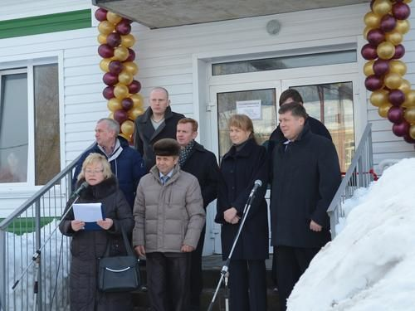
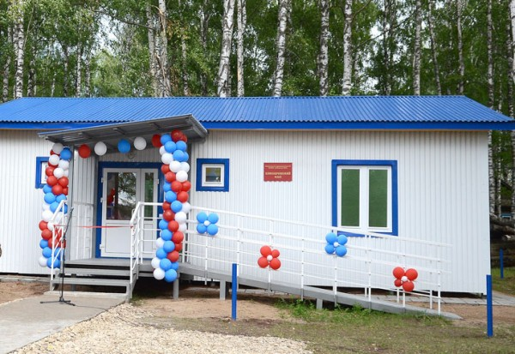
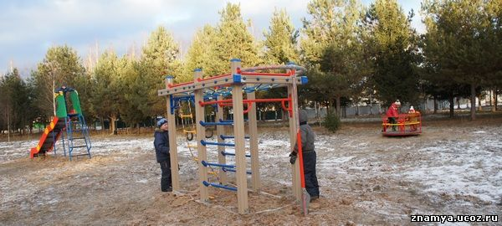
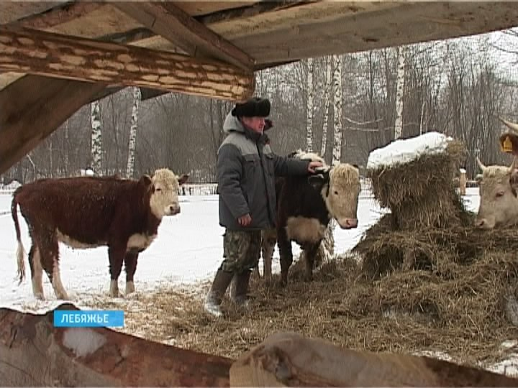
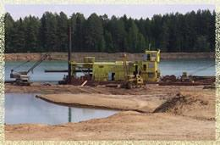
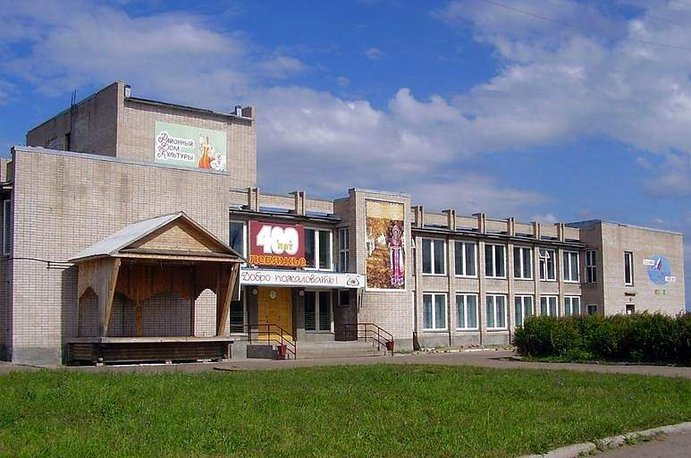
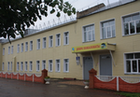
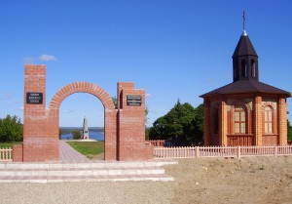
БЮДЖЕТ ДЛЯ ГРАЖДАН муниципального образования Лебяжский муниципальный район на 2017 год Решение Лебяжской районной Думы от 09.12.2016 № 37 «О бюджете муниципального образования Лебяжский муниципальный района на 2017 год и на плановый период 2018-2019 годов»

Slide 2
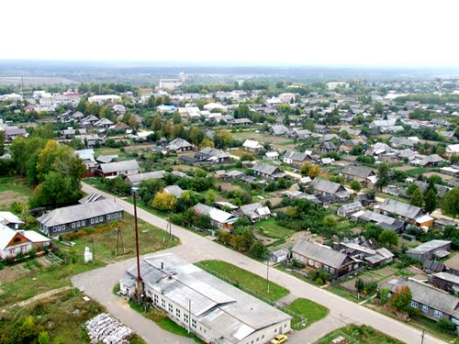
...основные цели бюджетной политики
– это обеспечение устойчивого экономического роста,
улучшение качества жизни жителей района, развитие местного самоуправления. (из бюджетного послания главы Лебяжского района)

Slide 3
Основы бюджетного процесса
В соответствии с БК РФ бюджетный процесс - регламентируемая законодательством Российской Федерации деятельность органов государственной власти, органов местного самоуправления и иных участников бюджетного процесса: -по составлению и рассмотрению проектов бюджетов, -утверждению и исполнению бюджетов, контролю за их исполнением, -осуществлению бюджетного учета, -составлению, внешней проверке, рассмотрению и утверждению бюджетной отчетности.

Slide 4
Основы бюджетного процесса
Положения послания Президента РФ Федеральному Собранию РФ, определяющие бюджетную политику в РФ
Бюджетное послании Губернатора Кировской области Законодательному собранию Кировской области
Бюджетное послание Главы Лебяжского района Кировской области Лебяжской районной Думе
Прогноз социально-экономического развития Лебяжского района
Муниципальные программы (проект, проект изменений) Лебяжского района
Основные направления таможенно- тарифной политики
Бюджетный прогноз (проект, проект изменений) Лебяжского района Кировской области на долгосрочный период

Slide 5
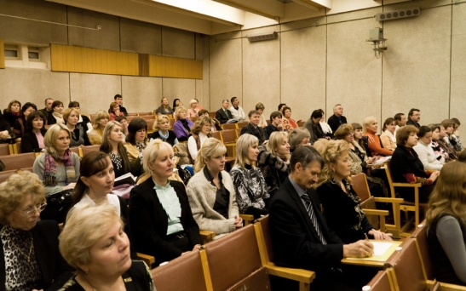
Этапы бюджетного процесса
составление проекта
публичные слушания
рассмотрение и утверждение проекта бюджета ОМС

Slide 6
Основы бюджетного процесса
Участники бюджетного процесса
-глава Лебяжского района; -Лебяжская районная Дума; -администрация Лебяжского района Кировской области;
-главы городского и сельских поселений; -представительные ОМС городского и сельских поселений;
-Центральный банк РФ, его структурные подразделения; -кредитные организации; -органы Федерального казначейства;
-органы муниципального финансового контроля; -контрольно-счетная комиссия Лебяжского района;
-финансовое управление администрации Лебяжского района; -главные администраторы (администраторы) доходов бюджета муниципального района;
-главные распорядители (распорядители) средств бюджета муниципального района;
-главные администраторы (администраторы) испочников финансирования дефицита бюджета муниципального района; -получатели средств бюджета муниципального района

Slide 7
ПОКАЗАТЕЛИ СОЦИАЛЬНО-ЭКОНОМИЧЕСКОГО РАЗВИТИЯ ЛЕБЯЖСКОГО РАЙОНА
Наименование показателя | 2015 год (отчет) | 2016 год (оценка) | 2017 год | 2018 год | 2019 год
Среднегодовая численность населения района | 7992 | 7781 | 7618 | 7442 | 7283
Фонд оплаты труда тыс. рублей | 280 142 | 285 770 | 292 475 | 301 920 | 316 241
Остаточная балансовая стоимость основных фондов, млн.руб. | 551,8 | 594,8 | 573,5 | 545,6 | 517,9
Индекс потребительских цен за период с начала года, % к предыдущему году | 114,4 | 108,5 | 108,0 | 106,2 | 105,6
Индекс-дефлятор объема платных услуг, % к предыдущему году | 110,0 | 107,0 | 107,1 | 105,5 | 104,7
Индекс физического объема платных услуг населению, % к предыдущему году в сопоставимых ценах | 95,0 | 96,5 | 96,8 | 100,1 | 100,5
Прибыль прибыльных предприятий (без прибыли сельхозпредприятий) тыс.руб. | 80966 | 75819 | 76647 | 77617 | 78551
Среднемесячная номинальная начисленная заработная плата на одного работника, руб. | 14 747,4 | 15 320,3 | 15 982,2 | 16762,2 | 17686,9

Slide 8
Основные характеристики бюджета, тыс. руб.
Наименование показателя | 2015 | 2016 | 2017 | 2018 | 2019
ДОХОДЫ | 155 129,4 | 210 944,7 | 157 593,2 | 153 786,8 | 150 478,8
РАСХОДЫ | 158 462,2 | 215 295,4 | 159 613,0 | 153 786,8 | 150 478,8
ДЕФИЦИТ (ПРОФИЦИТ) | - 3 332,8 | - 4 350,7 | - 2 019,8 | 0 | 0
ДОХОДЫ – РАСХОДЫ = ДЕФИЦИТ (ПРОФИЦИТ)
ДЕФИЦИТ (РАСХОДЫ БОЛЬШЕ ДОХОДОВ) необходимо принятие решения об источниках покрытия дефицита (использовать имеющиеся накопления, остатки, взять в долг) | ПРОФИЦИТ (ДОХОДОВ БОЛЬШЕ РАСХОДОВ) необходимо принятие решения как их использовать ( накапливать резервы, остатки, погасить долг)

Slide 9
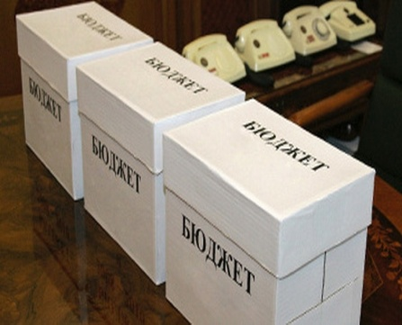
доходы
Налог на доходы физических лиц
от уплаты акцизов
Налоги на совокупный доход
Налог на имущество
Доходы от использования имущества
Платные услуги
Государственная пошлина
расходы
Общегосударственные вопросы
Социальная политика
Национальная экономика
образование
Культура
Межбюджетные трансферты
Жилищно-коммунальное хозяйство

Slide 10
…Объем собственных доходов консолидированного бюджета на 2017 год согласован с Министерством Кировской области в сумме 40,2 млн. руб.,
с ростом к ожидаемой оценке текущего года
на 2,3 %
(из бюджетного послания главы Лебяжского района)
ДОХОДЫ

Slide 11
Доходы бюджета Лебяжского муниципального района, млн. руб.

Slide 12
Структура налоговых доходов, млн. руб.

Slide 13
Налог на доходы физических лиц тыс. руб.
Доля поступлений в налоговых и неналоговых доходах в 2017г – 29,7%
г – 29,0%
г – 28,3%
НДФЛ – начисляется в процентах от совокупного дохода физических лиц за вычетом документально подтвержденных расходов, в соответствии с действующим законодательством

Slide 14
Доходы от уплаты акцизов на нефтепродукты, тыс. руб.
Акциз-вид налога, который включается в цену товара. Плательщиками акциза являются потребители, приобретающие товары, которые облагаются акцизным сбором.

Slide 15
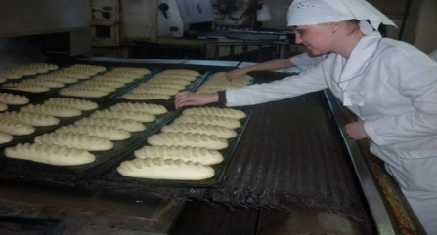
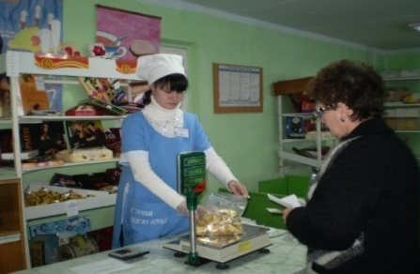
Налоги на совокупный доход, тыс. руб.
В районный бюджет от субъектов малого и среднего бизнеса поступают платежи по налогу , взимаемому в связи с применением упрощенной системе налогообложения, единому вмененному доходу, сельскохозяйственному налогу

Slide 16
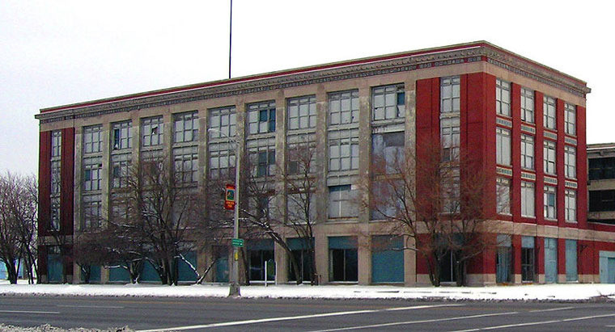
Налог на имущество организаций, тыс. руб.
Объектами налогообложения для российских организаций признается имущество движимое и недвижимое имущество ( в т.ч. Имущество, переданное во временное владение в пользование, распоряжение , доверительное управление, внесенное в совместную деятельность или полученное по концессионному соглашению

Slide 17
Объем и структура неналоговых доходов, тыс. руб.
Доля в общем объеме поступления налоговых и неналоговых доходов
36,2 | 32,4 | 34,9 | 35,7 | 35,5

Slide 18
Объем и структура безвозмездных поступлений, тыс. руб.
81,4 %
82,3 %
83,2 %
87,2 %
83,0 %

Slide 19
План мероприятий на 2016-2018 годы по повышению поступлений налоговых и неналоговых доходов, а также по сокращению недоимки бюджетов бюджетной системы Российской Федерации (ПАР от 15.04.2016 № 166)
№ п\п | Содержание мероприятия
1. | Увеличение налоговых и неналоговых доходов бюджетов
2. | Проведение работы по увеличению налоговой базы
3. | Проведение мероприятий по повышению роли имущественных налогов в формировании местных бюджетов
4. | Привлечение к регистрации не состоящих на учете организаций и физических лиц. Проведение мероприятий по повышению роли имущественных налогов в формировании местных бюджетов
5. | Проведение работы по привлечению неналоговых доходов
6. | Осуществление контроля за эффективным использованием муниципального имущества, земельных участков, находящихся в муниципальной собственности, и земельных участков, государственная собственность на которые не разграничена (в целях увеличения доходов)

Slide 20
РАСХОДЫ

Slide 21
Основным направлением бюджетной политики на предстоящий период должно явиться повышение эффективности расходования бюджетных ресурсов
(из бюджетного послания главы Лебяжского района)

Slide 22
Расходы бюджета Лебяжского муниципального района, млн. руб.

Slide 23
Расходы на общегосударственные вопросы, млн. руб.
 | 2015 | 2016 | 2017 | 2018 | 2019
Руководство и управление в сфере установленных функций* | 21,4 | 20,7 | 20,7 | 20,4 | 20,2
Обеспечение проведение выборов и референдумов | 0 | 0,4 | 0,0 | 0 | 0
Резервный фонд | 0 | 0,3 | 0,3 | 0,3 | 0,3
Другие общегосударственные вопросы** | 3,6 | 4,2 | 3,5 | 4,6 | 6,0
ВСЕГО | 25,0 | 25,6 | 24,4 | 25,3 | 26,5
расходы на обеспечение деятельности главы муниципального образования, контрольно-счетной комиссии и местной администраций. В рамках межбюджетных трансфертов запланированы расходы на выполнение государственных полномочий по опеке и попечительству, по созданию комиссий по делам несовершеннолетних, по поддержке сельскохозяйственного производства (на выполнение управленческих функций), переданных органам местного самоуправления
** запланированы расходы на «Службу хозяйственного и технического обеспечения администрации Лебяжского района» ; на финансовое обеспечение переданных государственных полномочий в области Архивных фондов, обеспечению деятельности административных комиссий по рассмотрению дел об административных правонарушениях; на предоставление субвенции по созданию и деятельности в поселениях административной комиссии.

Slide 24
Расходы на национальную оборону, национальную безопасность и правоохранительную деятельность, тыс.руб.
Расходы будут осуществляться по 2 муниципальным программам
 | еддс | п.о.
2015 | 959,6 | 7,0
2016 | 932,4 | 12,0
2017 | 813,3 | 5,0
2018 | 813,3 | 0
2019 | 813,3 | 0
Пожарная охрана
НАЦИОНАЛЬНАЯ ОБОРОНА
Расходы на содержание ЕДДС
Национальная безопасность и правоохранительная деятельность
Расходы на осуществление полномочий по первичному воинскому учету на территориях, где отсутствуют военные комиссариаты
2015 | 453,6
2016 | 483,1
2017 | 496,4
2018 | 496,4
2019 | 496,4

Slide 25
НАЦИОНАЛЬНАЯ ЭКОНОМИКА
Дорожное
хозяйство
Транспорт
Сельское
хозяйство
Другие
вопросы
2015 | 2016 | 2017 | 2018 | 2019
17,8 | 68,8 | 19,3 | 19,2 | 19,5
2015 | 2016 | 2017 | 2018 | 2019
0,8 | 0,7 | 0,6 | 0,6 | 0,6
2015 | 2016 | 2017 | 2018 | 2019
0,9 | 0,6 | 0,5 | 0,5 | 0,5
2015 | 2016 | 2017 | 2018 | 2019
2,6 | 5,1 | 2,4 | 2,6 | 2,4

Slide 26
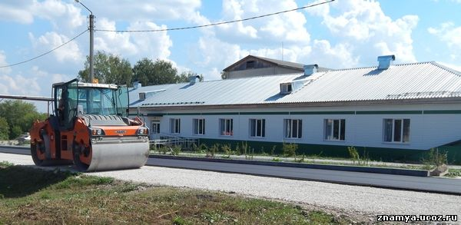
Дорожный фонд, млн.руб.
 | 2016 год | 2017 год | 2018 год | 2019 год
ДОХОДЫ, всего | 66,5 | 19,3 | 19,2 | 19,5
Доходы от акцизов на бензин | 3,2 | 2,7 | 2,6 | 2,9
Межбюджетные трансферты из бюджетов бюджетной системы | 63,3 | 16,6 | 16,6 | 16,6
РАСХОДЫ, всего | 67,4 | 19,3 | 19,2 | 19,5
Ремонт автомобильных дорог | 1,7 | 1,9 | 1,8 | 2,1
Содержание автомобильных дорог | 15,6 | 17,4 | 17,4 | 17,4
Субсидия бюджетам поселений на ремонта дорог местного значения | 1,6 | 0 | 0 | 0
Строительство и реконструкция автодороги общего пользования | 48,5 | 0 | 0 | 0

Slide 27
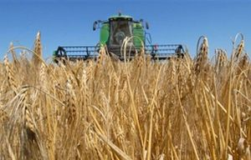
Сельское хозяйство, тыс.руб.
 | 2016 год | 2017 год | 2018 год | 2019 год
- на возмещение части процентной ставки по инвестиционным кредитам (займам) на развитие растениеводства | 3 405,3 | 2004,1 | 2004,1 | 2004,1
- на возмещение части процентной ставки по инвестиционным кредитам (займам) на развитие животноводства | 159,7 | 37,5 | 37,5 | 37,5
- на возмещение части процентной ставки по долгосрочным, среднесрочным и краткосрочным кредитам, взятым малыми формами хозяйствования | 195,8 | 53,0 | 43,4 | 43,4
- на возмещение части процентной ставки по инвестиционным кредитам на строительство и реконструкцию объектов молочного скотоводства | 919,2 | 178,8 | 178,8 | 178,8
- на возмещение части процентной ставки по инвестиционным кредитам на строительство и реконструкцию объектов мясного скотоводства | 299,3 | 0 | 0 | 0
ВСЕГО | 4 979,3 | 2273,4 | 2263,8 | 2263,8

Slide 28
Расходы на образование, млн. руб.
Дошкольное образование- 1 учреждение
Общее образование
-8 школ
Дополнительное образование
1 – ДЮСШ,
1 –ДДТ,
1- ДЮСШ
Другие вопросы
2017г | 7,1 | 53,6 | 5,2 | 3,9
2018г | 6,8 | 51,3 | 5,1 | 4,1
2019г | 6,8 | 51,1 | 5,0 | 4,1

Slide 29
Расходы на культуру, млн.руб.
Клубная
система
МУЗЕЙ
Другие вопросы
Библиотечная система
2017г | 10,1 | 3,4 | 0,5 | 4,5
2018г | 6,8 | 3,4 | 0,4 | 3,8
2019г | 6,6 | 3,6 | 0,5 | 3,7

Slide 30
Расходы на предоставление межбюджетных трансфертов, млн.руб.
Межбюджетные трансферты предоставляются из районного бюджета трем сельским поселениям и одному городскому

Slide 31
Расходы на социальную политику, тыс.руб.
 | 2016 год | 2017 год | 2017 к 2016, % | 2018 год | 2019 год
ВСЕГО | 12 486,5 | 13 916,2 | 111,5 | 16 278,1 | 12 039,3
Пенсионное обеспечение | 362,2 | 645,6 | 178,2 | 645,6 | 645,6
Охрана семьи и детства | 8 329,9 | 9 366,0 | 112,2 | 11 874,5 | 7 484,7
в том числе
- субвенция на компенсацию части родительской платы за детский сад | 808,2 | 899,3 | 92,1 | 899,3 | 899,3
- субвенция по социальному обеспечению детей -сирот | 6 267,0 | 4 704,0 | 79,3 | 4 704,0 | 4 704,0
- субвенция по обеспечению детей-сирот жилыми помещениями | 1 254,7 | 3 762,7 | 195,1 | 6 271,2 | 1881,4

Slide 32
Расходы на социальную политику, тыс.руб.
 | 2016 год | 2017 год | 2017к 2016, % | 2018 год | 2019 год
Социальное обеспечение населения, всего | 3 794,4 | 3 904,6 | 102,9 | 3 758,0 | 3 909,0
- Субвенция на оплату жилого помещения и коммунальных услуг в виде ежемесячной денежной выплаты специалистам села | 296 | 332,0 | 112,2 | 332,0 | 332,0
- Субвенция по возмещению педработникам расходов на отопление и электроснабжение | 3 322 | 3 263,0 | 98,2 | 3 426,0 | 3 577,0
-Обеспечение жильем молодых семей (включая средства местного бюджета) | 176,4 | 309,6 | 175,5 | 0 | 0

Slide 33
Распределение расходов районного бюджета по муниципальным программам, тыс.руб.
 | 2015г |  | 2016г |  | 2017г | 2018г | 2019
Муниципальные программы социальной направленности
Развитие образования |  | 82 952,29 |  | 80 061,6 | 77 085,9 | 74 712,2 | 74 659,4
Развитие физической культуры и спорта |  | 156,4 |  | 213,1 | 150,0 | 0 | 0
Развитие культуры и туризма |  | 16 190,0 |  | 21 452,8 | 21017,9 | 17083,8 | 17045,9
Повышение эффективности реализации молодежной политики и организация отдыха и оздоровления детей и молодежи в Лебяжском районе |  | 629,7 |  | 465,0 | 544,5 | 234,9 | 234,9

Slide 34
Распределение расходов районного бюджета по муниципальным программам, тыс.руб.
 | 2015г |  | 2016г |  | 2017г |  | 2018г |  |  | 2019
Муниципальные программы по обеспечению безопасных условий жизнедеятельности
Обеспечение безопасности и жизнедеятельности населения Лебяжского района |  | 966,7 |  | 1244,5 |  | 1118,3 |  | 1113,3 |  | 1113,3
Муниципальные программы общего характера
Управление муниципальным имуществом |  | 928 |  | 799,6 |  | 94,4 |  | 94,4 | 94,4
Развитие муниципального управления |  | 24257,2 |  | 22660,2 |  | 27385,3 |  | 28600,9 | 24130,1
Управление муниципальными финансами и регулирование межбюджетных отношений |  | 6708 |  | 9718,2 |  | 8286,3 |  | 7895,1 | 9177,9

Slide 35
Распределение расходов районного бюджета по муниципальным программам, тыс.руб.
 | 2015г |  | 2016г |  | 2017г | 2018г | 2019
Муниципальные программы по поддержке отраслей экономики
Развитие коммунальной и жилищной инфраструктуры |  | 613,4 |  | 150,0 | 32,0 | 32,0 | 32,0
Развитие агропромышленного комплекса |  | 3 874,3 |  | 6 573,3 | 3 464,4 | 3 689,8 | 3 404,8
Развитие транспортной системы |  | 18 551,4 |  | 19 558,4 | 19 946,0 | 19 854,7 | 20 098,1
Развитие строительства архитектуры в Лебяжском районе |  | 0 |  | 1 370,3 | 0 | 0 | 0
Устойчивое развитие сельских территорий Лебяжского района |  | 0 |  | 48 495,2 | 0 | 0 | 0

Slide 36
Контактная информация
«Бюджет для граждан»
подготовлен финансовым управлением администрации Лебяжского района
Кировской области
Информацию о бюджете
Вы можете получить по адресу:
613500 пгт. Лебяжье, ул. Комсомольская, д. 5,
тел./факс 883344 2-01-50/2-03-74,
а также на официальном сайте муниципального образования «Лебяжский район» в сети «Интернет»: www.lebyazhe43.ru»

Slide 37
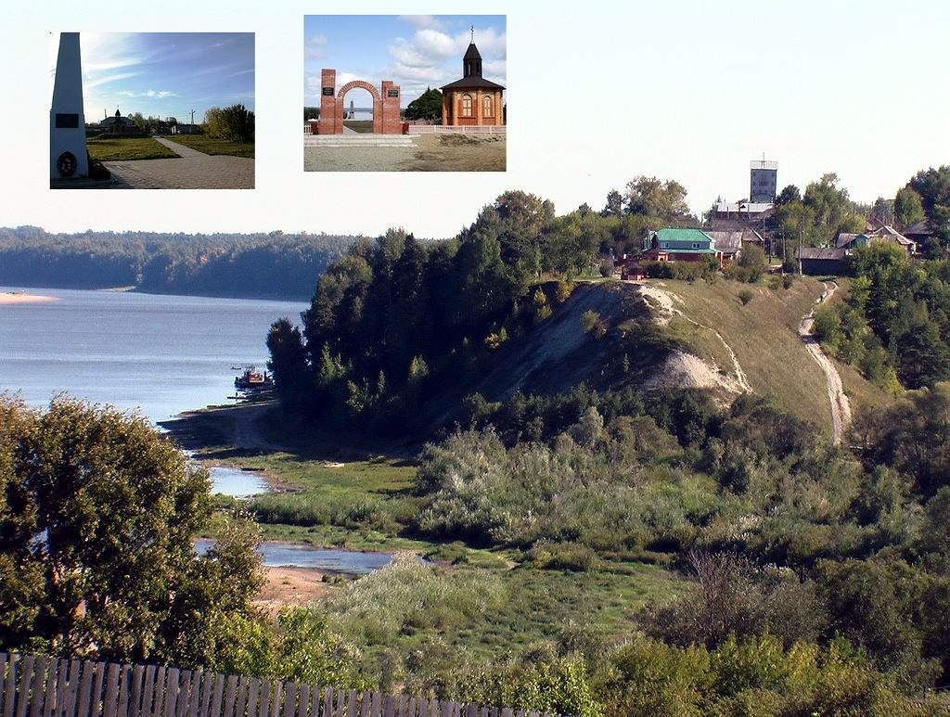
Спасибо за внимание

